Slide 1
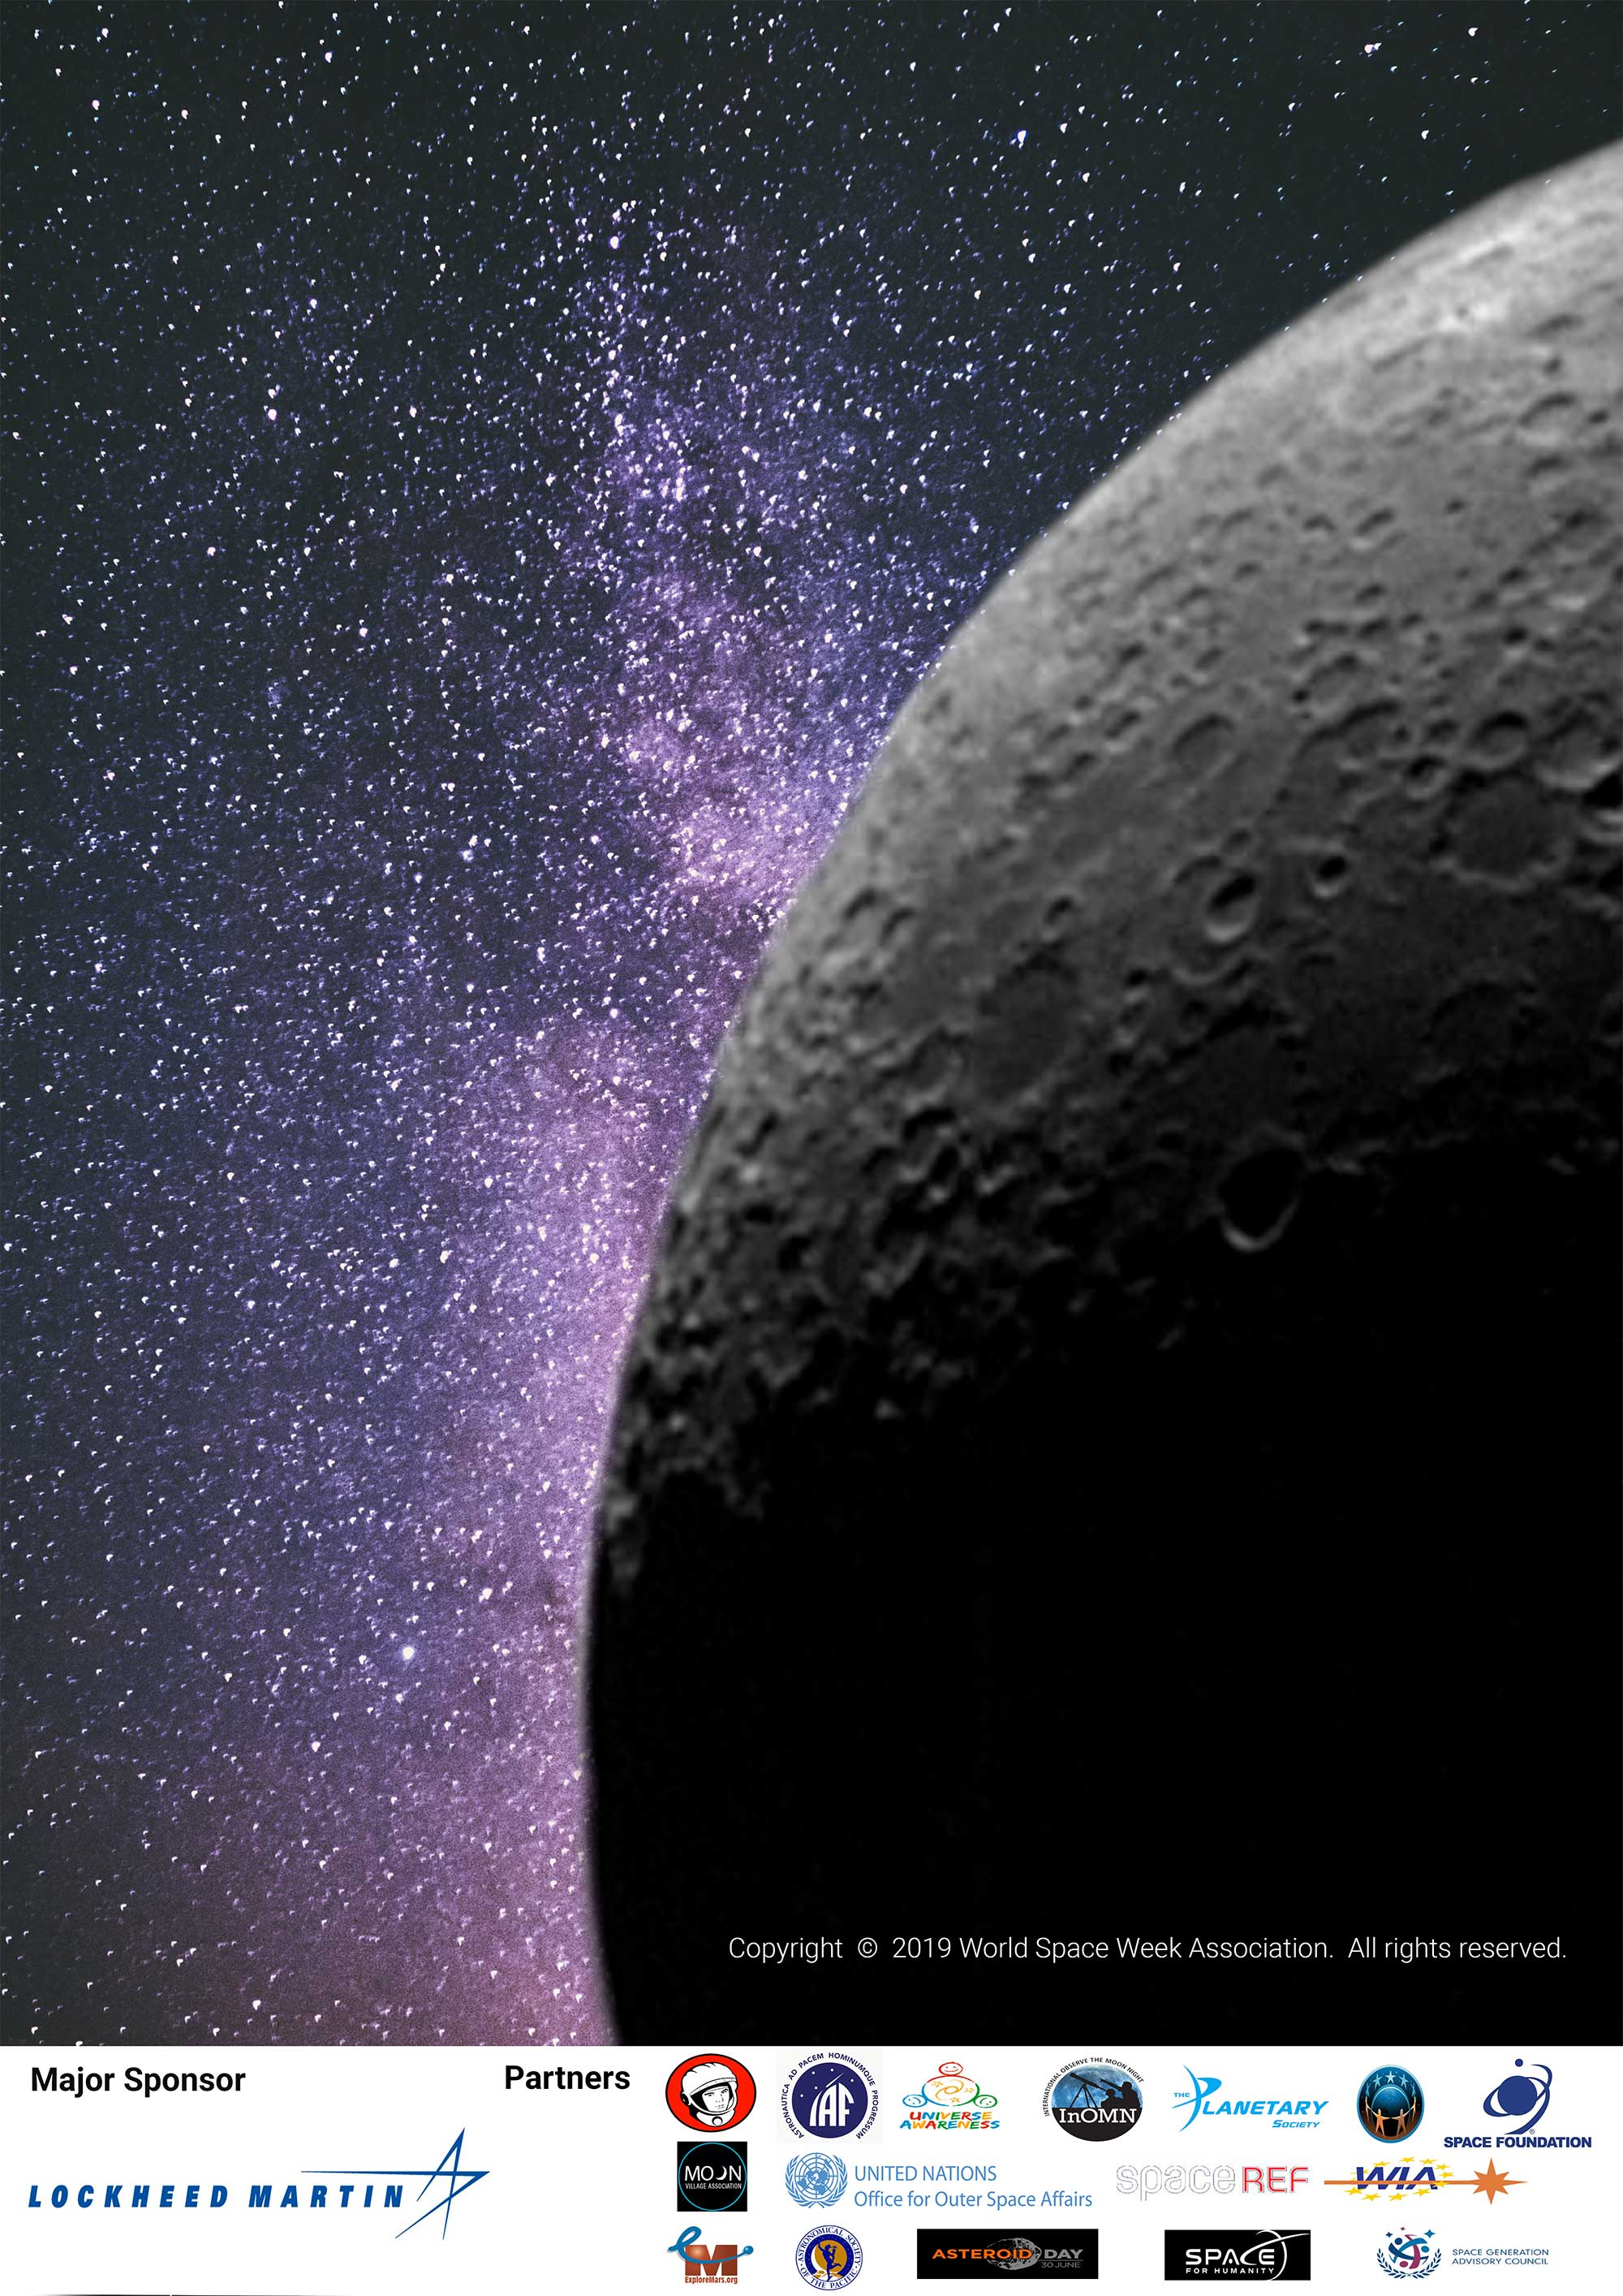
UNIVERSIDAD DE GUADALAJARA
CENTRO UNIVERSITARIO DE CIENCIAS EXACTAS E INGENIERIA
DIVISIÓN DE CIENCIAS BÁSICAS
DEPARTAMENTO DE FÍSICA
INSTITUTO DE ASTRONOMIA Y METEOROLÓGIA
IAM
SEMANA MUNDIAL
DEL ESPACIO 2019
La Luna Portal a las Estrellas
VIERNES DE
CIENCIA:
Origen de la Luna
Dr. Luis Corral Escobedo
Viernes 04 de octubre a las 19:00 horas
Av. Vallarta #2602.Col. Arcos Vallarta, Guadalajara, Jal.

